Slide 1

KHỞI ĐỘNG

Slide 2
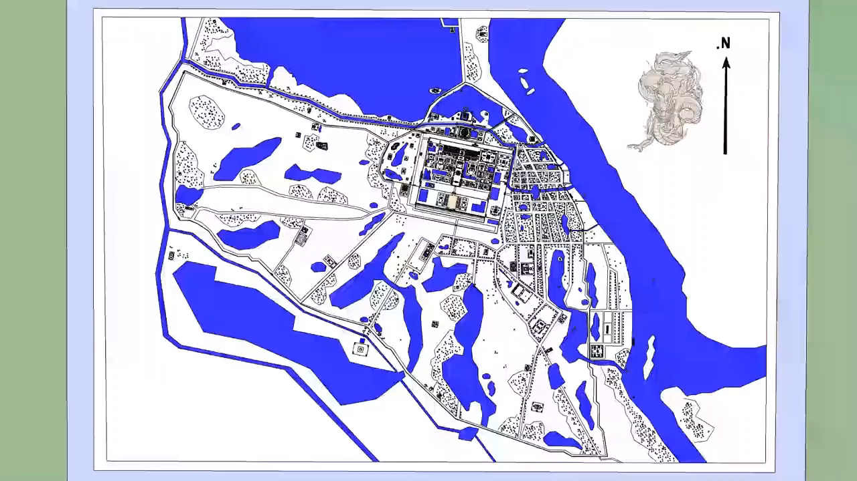
Xem video và cho biết công trình nào đang được nhắc tới trong video?
A. Cổ Loa
B. Kinh thành Thăng Long
C. Cố đô Hoa Lư

Slide 3


CHUYÊN ĐỀ 1
LỊCH SỬ NGHỆ THUẬT TRUYỀN THỐNG VIỆT NAM
(TIẾT 1)

Slide 4


1
LỊCH SỬ NGHỆ THUẬT TRUYỀN THỐNG VIỆT NAM
I. Nghệ thuật thời Lý - Trần.
1. Nghệ thuật thời Lý.
a. Kiến trúc.

Slide 5

1
LỊCH SỬ NGHỆ THUẬT TRUYỀN THỐNG VIỆT NAM
HOẠT ĐỘNG NHÓM
Kiến trúc thời Lý gồm mấy loại? Kể tên các công trình kiến trúc tiêu biểu?
1
Thông qua các công trình kiến trúc đó em hãy cho biết tư tưởng chủ đạo của kiến trúc thời Lý là gì?
2
3
Tại sao các công trình kiến trúc nhà Lý lại chịu ảnh hưởng nhiều của Phật giáo?

Slide 6
Kiến trúc thời Lý gồm mấy loại? Kể tên các công trình kiến trúc tiêu biểu?
Gồm 2 loại: Kiến trúc cung đình và kiến trúc tôn giáo, tín ngưỡng
Các công trình kiến trúc tiêu biểu
Loại | Công trình tiêu biểu
Cung đình
Kiến trúc tôn giáo và tín ngưỡng dân gian | Chùa
 | Tháp
 | Đền
Thành Thăng Long
Chùa Một Cột, chùa Thắng Nghiêm, chùa Chân Giáo, chùa Dạm, chùa Long Đọi Sơn…
Tháp Bảo Thiên, tháp Chiêu Ân, tháp Phật Tích, tháp Sủng Thiện Diên Linh…
Đền Đồng Cổ, đền Bà Chúa Kho…

Slide 7
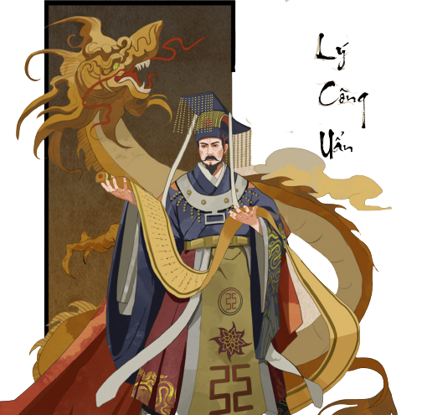
Lý Công Uẩn người châu Cổ Pháp (Từ Sơn - Bắc Ninh). Thuở nhỏ làm con nuôi nhà sư Lý Khánh Văn, theo học ở chùa Lục Tổ của sư Vạn Hạnh. Sau đó làm quan cho nhà Lê, giữ đến chức Điện tiền chỉ huy sứ, chỉ huy cấm quân ở kinh đô Hoa Lư. Ông là người có học, có đức và có uy tín nên được triều thần nhà Lê quý trọng.

Slide 8


Slide 9
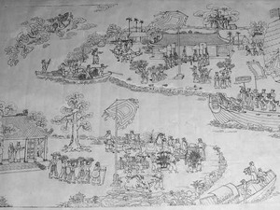

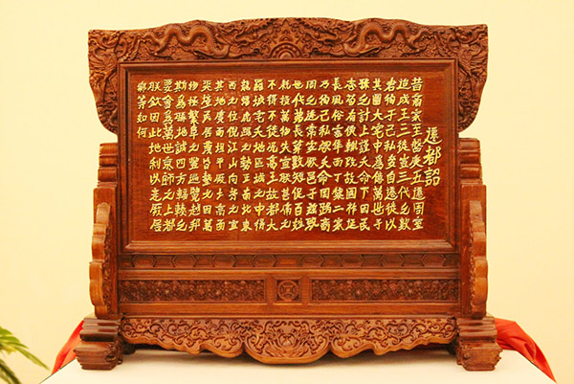
“Thành Đại La ở giữa khu vực trời đất, được thế rồng cuộn hổ ngồi, chính giữa Nam Bắc Đông Tây, tiện thế núi sau sông trước. Vùng này mặt đất rộng mà bằng phẳng, thế đất cao mà sáng sủa, dân cư không khổ thấp trũng tối tăm, muôn vật hết sức tươi tốt phồn thịnh. Xem khắp đất Việt đó là nơi thắng địa, thực là chỗ hội tụ quan yếu của bốn phương. Đúng là nơi thượng đô kinh sư mãi muôn đời.
Mộc bản “Chiếu dời đô”
Một phần bức tranh mẫu về hành trình dời đô của vua Lý Công Uẩn

Slide 10
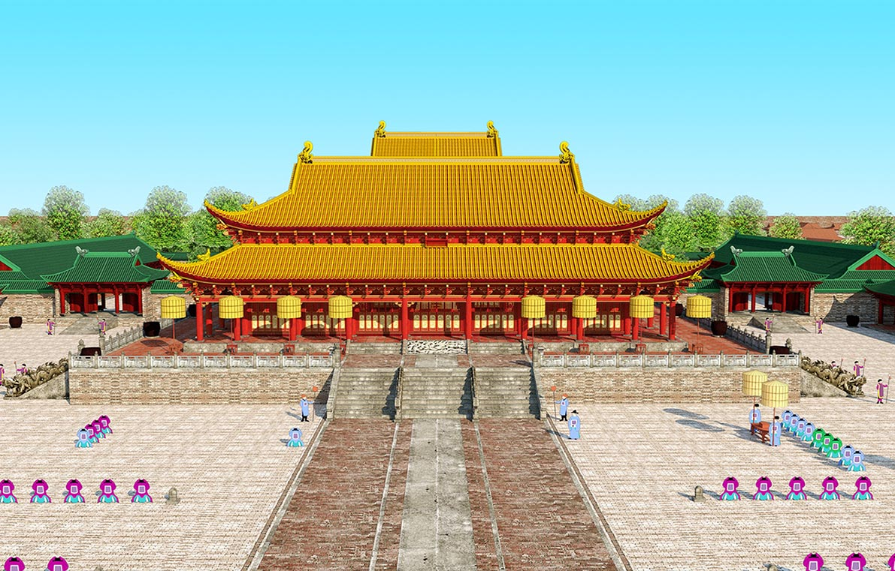
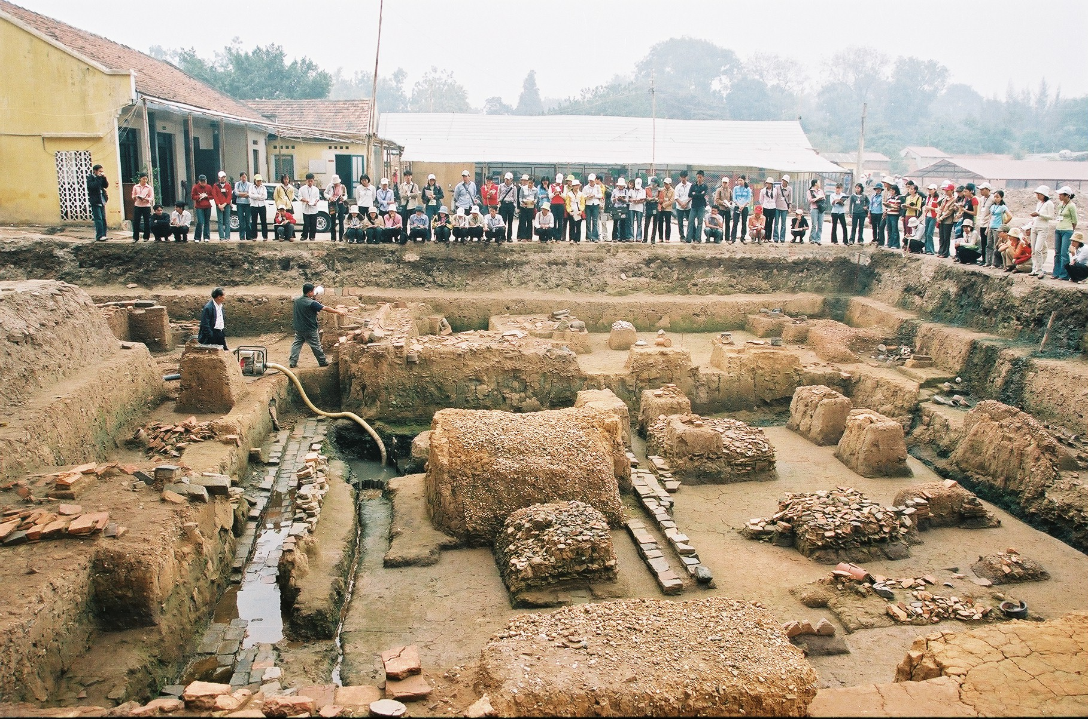
Dấu tích kiến trúc thời Lý trong Khu di tích Hoàng thành Thăng Long (Hà Nội): Đây là hình ảnh về dấu tích kiến trúc hành lang thời Lý thế kỉ XI – XII, là một trong những - phát hiện có giá trị đặc biệt trong Khu di tích Hoàng thành Thăng Long. Tại đây đã tìm thấy một số dấu tích kiến trúc thời Lý chồng lên nhau. Đó là dấu tích bức tường lớn chạy theo chiều đông – tây với nhiều lần cải tạo, mở rộng; dấu tích móng cột kiến trúc còn nguyên chân tảng đá hoa sen, nền lát gạch vuông còn lại khá nguyên vẹn.

Slide 11
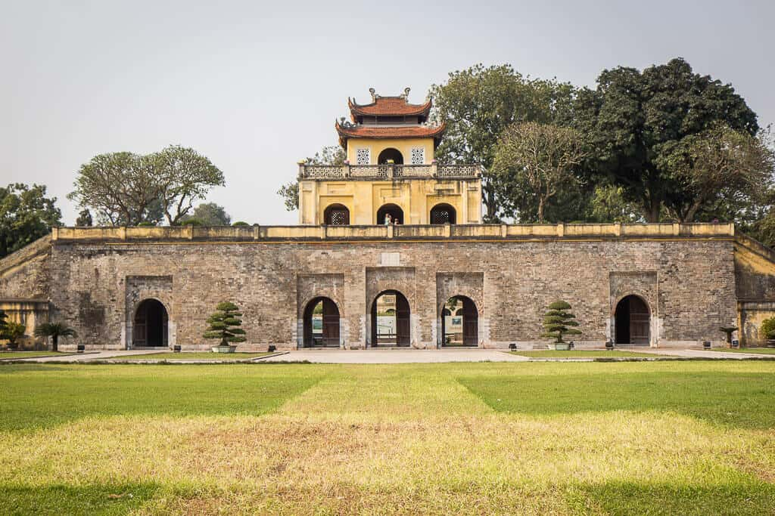
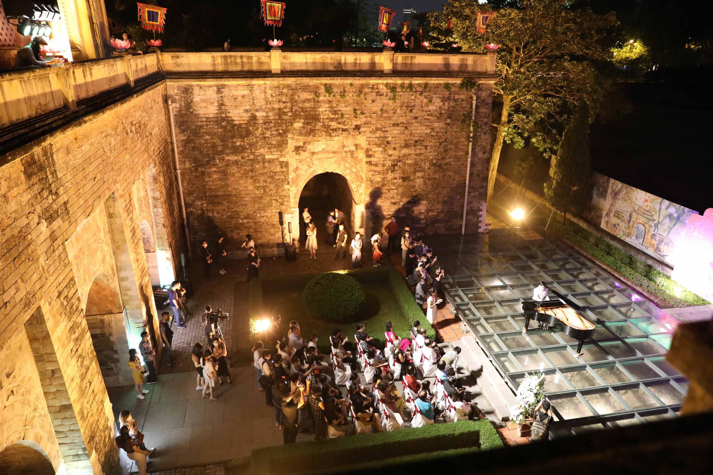
Hoàng Thành Thăng Long là nơi gắn liền với hàng ngàn năm lịch sử dựng nước và giữ nước của dân tộc

Slide 12
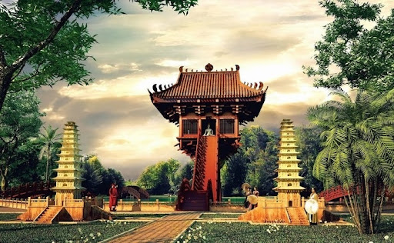
Truyền thuyết kể lại rằng: Vào năm 1049, vua Lý Thái Tông đã mơ thấy được Phật Bà Quan Âm ngồi trên toà sen, đưa tay dắt vua lền toà. Khi tỉnh dậy, nhà vua lấy làm lạ, bèn kể lại cho quần thần. Nhà sư Thiên Tuệ đã khuyên vua dựng chùa, làm toà sen của Phật Bà Quan Âm đặt trên cột đá như đã thấy trong giấc mơ. Chùa xây xong, nhà vua cùng chư tăng thường đến tụng kinh, cầu cho quốc thái, dân an và đặt tên Diên Hựu cho ngôi chùa với ý nghĩa “phúc lành dài lâu".
Chùa Một Cột

Slide 13
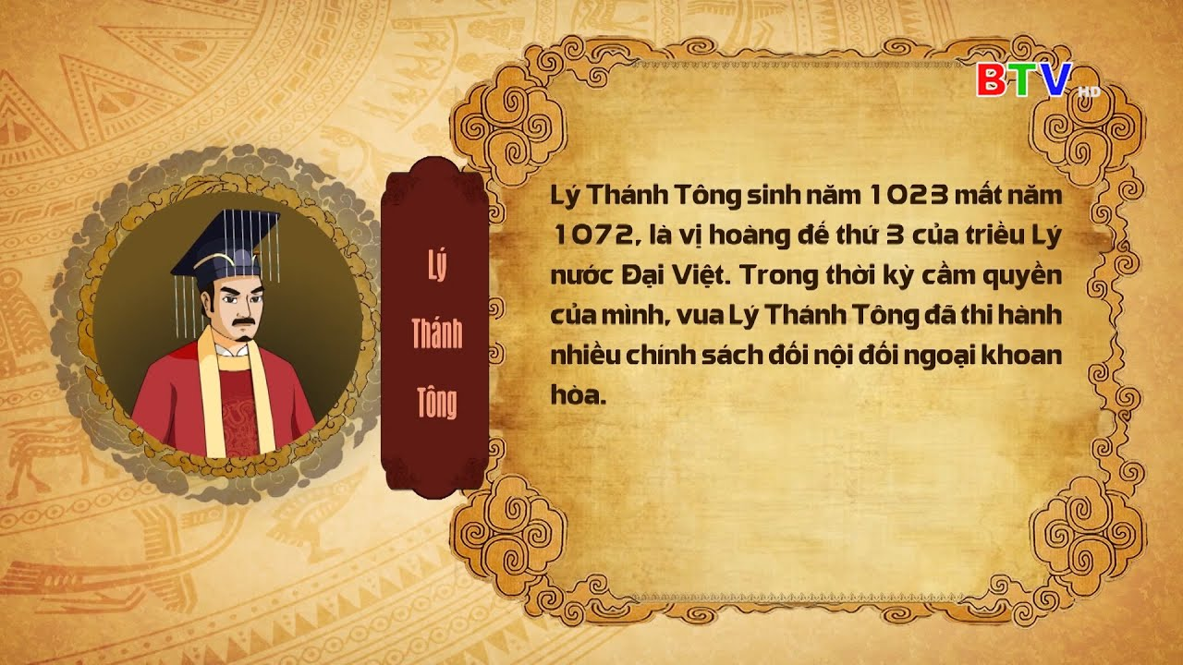
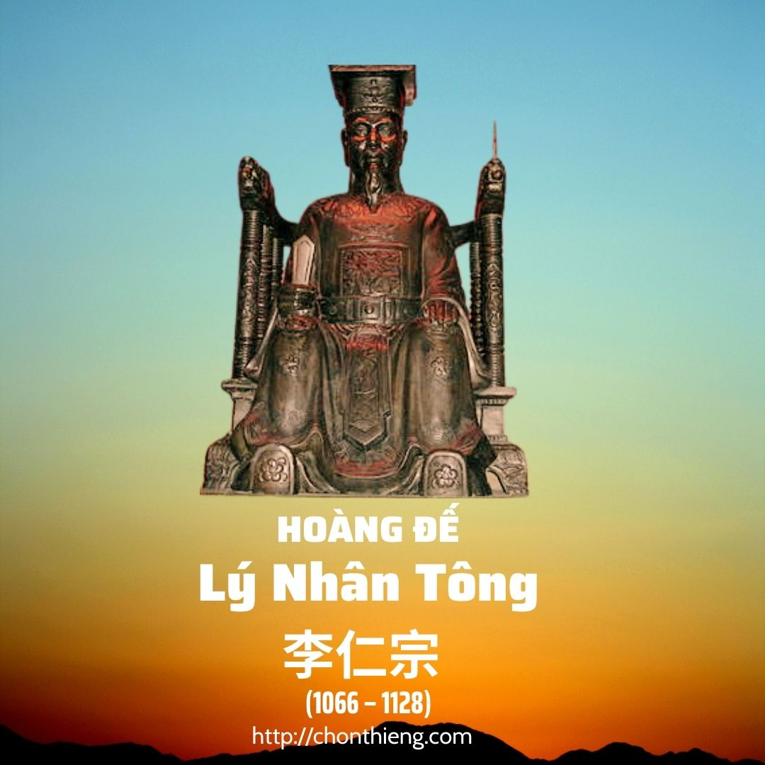
Lý Thánh Tông cho xây dựng Văn Miếu vào năm 1070.
Lý Nhân Tông cho xây dựng Quốc Tử Giám vào năm 1076.

Slide 14
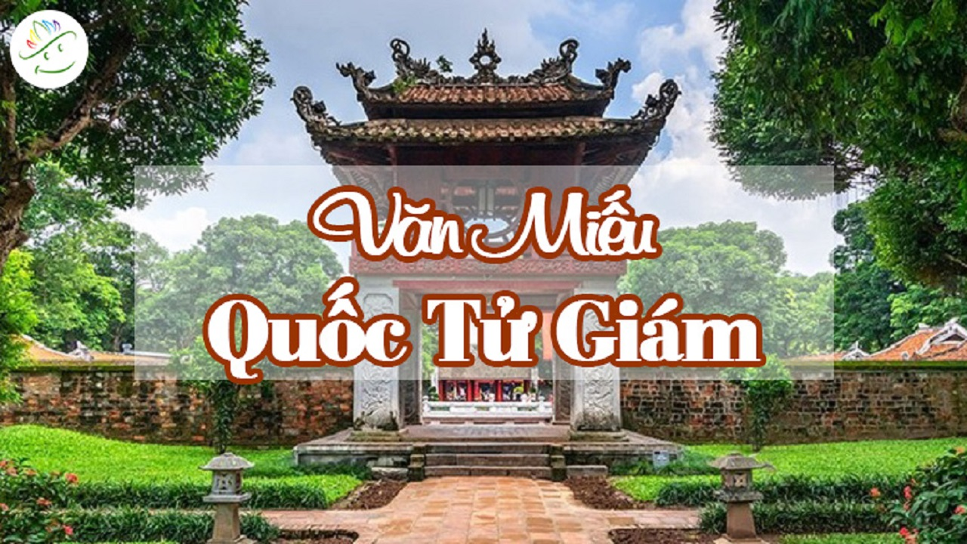
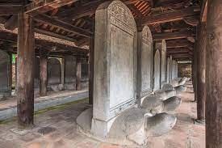

Slide 15
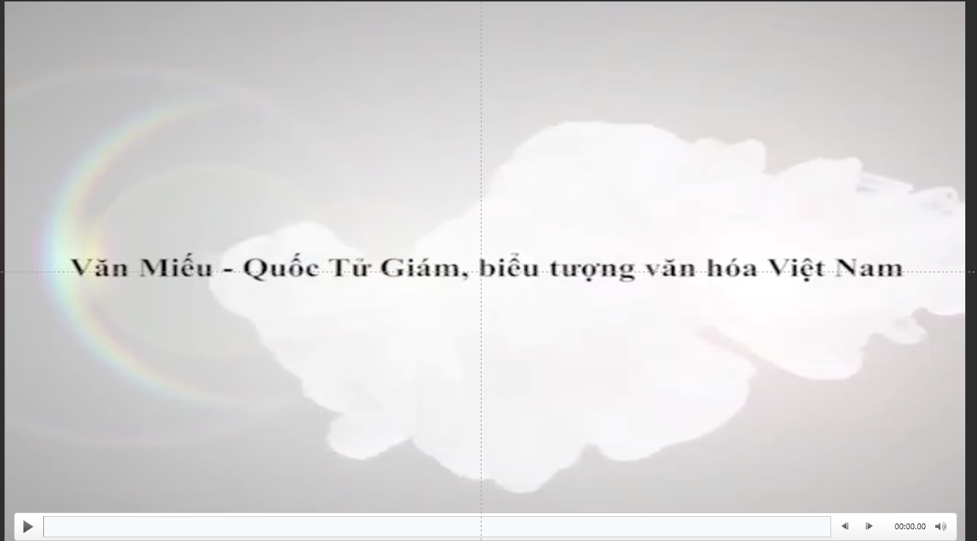

Slide 16
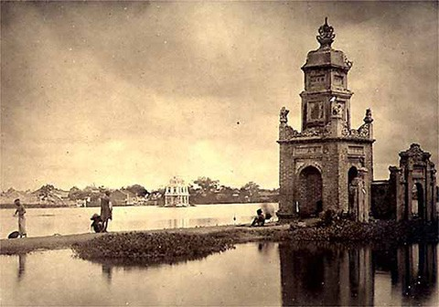
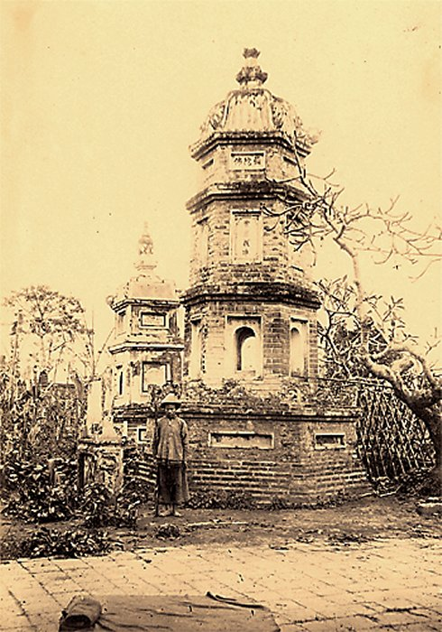
Tháp Báo Thiên một thời là biểu tượng sự bền vững của nhà Lý.

Slide 17
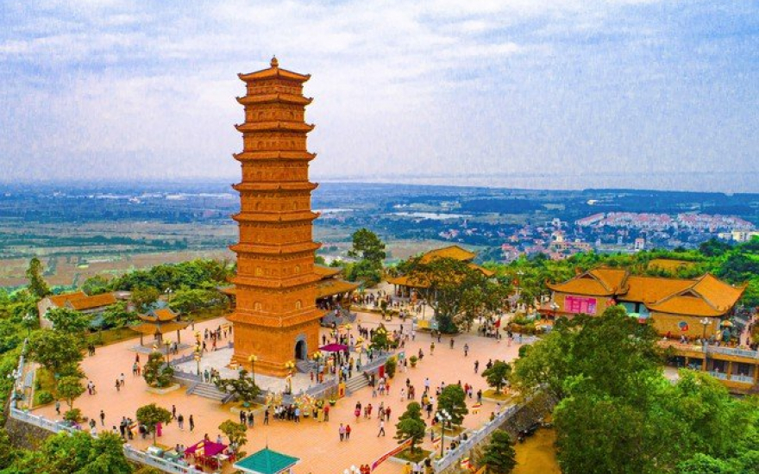
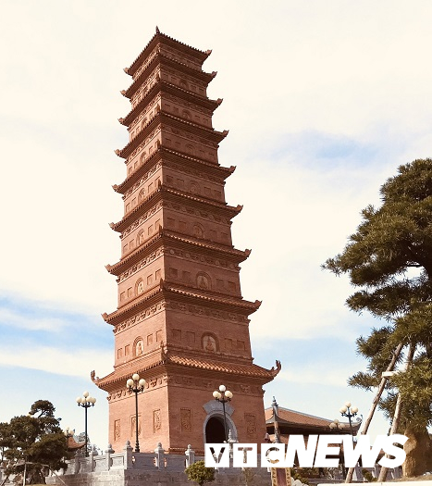
Tháp Tường Long được xây dựng từ thế kỷ XI, đời vua Lý Thánh Tông (1054-1072),

Slide 18
PHẦN TIẾP THEO……………

Slide 19
✅✅✅Trọn bộ KHỐI 11 bao gồm:
💥PPT điện tử và giáo án W( video hay -hữu ích)
💥Phụ lục 1,3 và PPCT.
💥Chuyên đề học tập
💥Đề cương và đề kiểm tra.
ZALO Nguyễn Đức Hướng
0981.457.911

